Slide 1

podríša
jednobunkovce

Slide 2
Fylogenetický pôvod
endosymbiotická teória vzniku eukaryotickej bunky (mitochondrie boli pôvodne samostatné baktérie, ktoré sa neskôr dostali do vnútra iných buniek ako symbiotické elementy)

Slide 3
Stavba tela
jediná eukaryotická bunka, ktorá plní všetky funkcie (prijíma potravu, vylučuje, dýcha, pohybuje sa, rozmnožuje sa a vníma podráždenie)

Slide 4
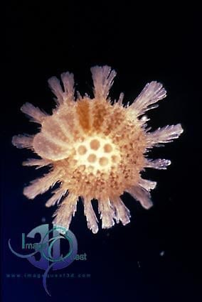
Povrch tela
pelikula – tenká blana
schránka

Slide 5
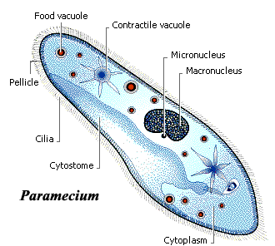
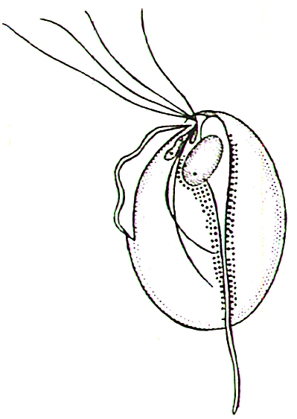
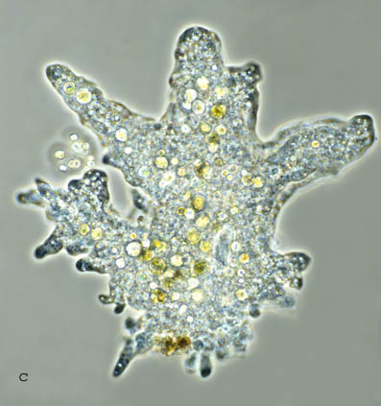
Pohyb
panôžky – výbežky cytoplazmy
bičíky – jeden alebo viac
brvy – drobné, po celom obvode tela

Slide 6
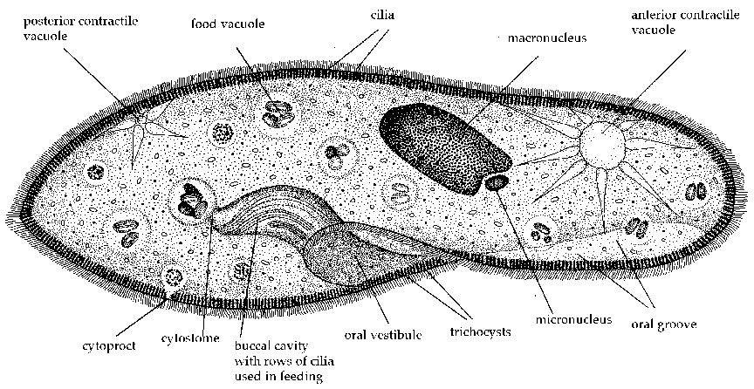
Výživa
heterotrofné – fagocytóza, pinocytóza, osmóza,
nálevníky – bunkové ústočká, hltanček, potravové vakuoly

Slide 7
Rozmnožovanie
pohlavne (kopuláciou),
nepohlavne (delením, rozpadom)

Slide 8
Ekológia
vodné a vlhké ekosystémy (jazerá, rieky, kaluže) za nepriaznivých podmienok tvoria cysty a spóry
niektoré parazitujú

Slide 9
Systém
kmeň | podkmeň | nadtrieda | trieda
meňavkobičíkovce sarcomastigophora | bičíkovce flagellata
 | koreňonožce sarcodina | meňavkovce rhizopoda | meňavky
 |  |  | dierkavce
 |  | nitkonožce actinopoda | mrežovce
 |  |  | slncovky
výtrusovce apicomplexa |  |  | gregaríny
 |  |  | kokcídie
 |  |  | krvinovky haemosporidia
nálevníky ciloophora

Slide 10
kmeň: meňavkobičíkovce (sarcomastigophora)
pohyb panôžkami alebo bičíkmi, striedanie
heterotrofná (aj autotrofná - rastlinné) výživa
podkmene: bičíkovce
koreňonožce

Slide 11
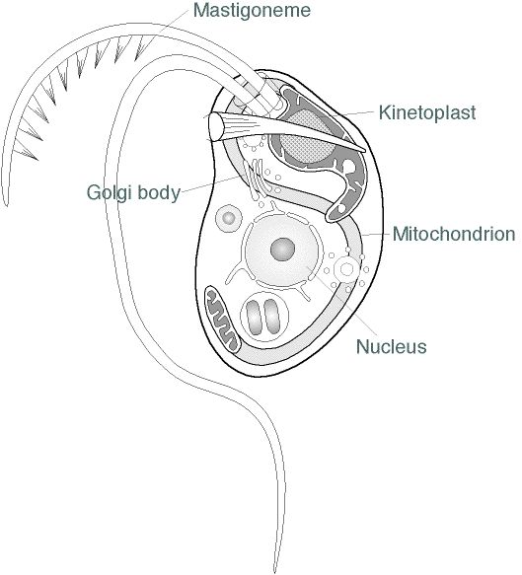
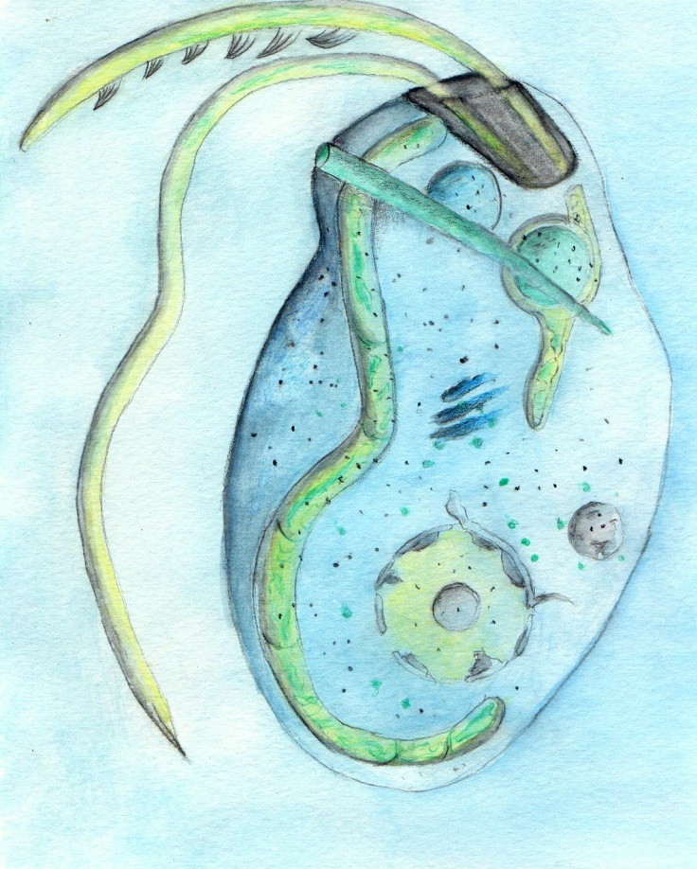
kmeň: meňavkobičíkovce
podkmeň: bičíkovce
rod: bodo

Slide 12
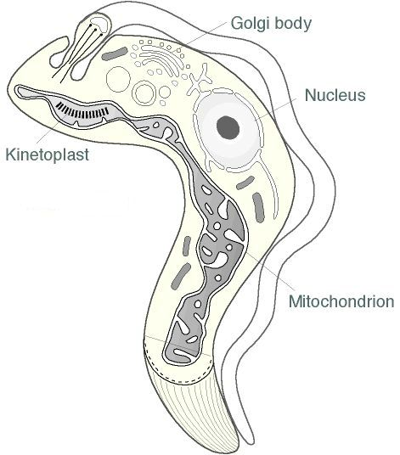
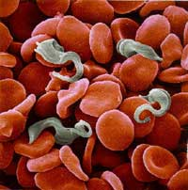
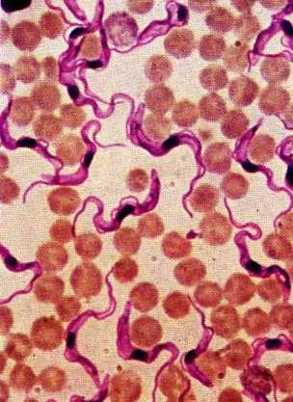
kmeň: meňavkobičíkovce
podkmeň: bičíkovce
druh: trypanozóma spavičná

Slide 13
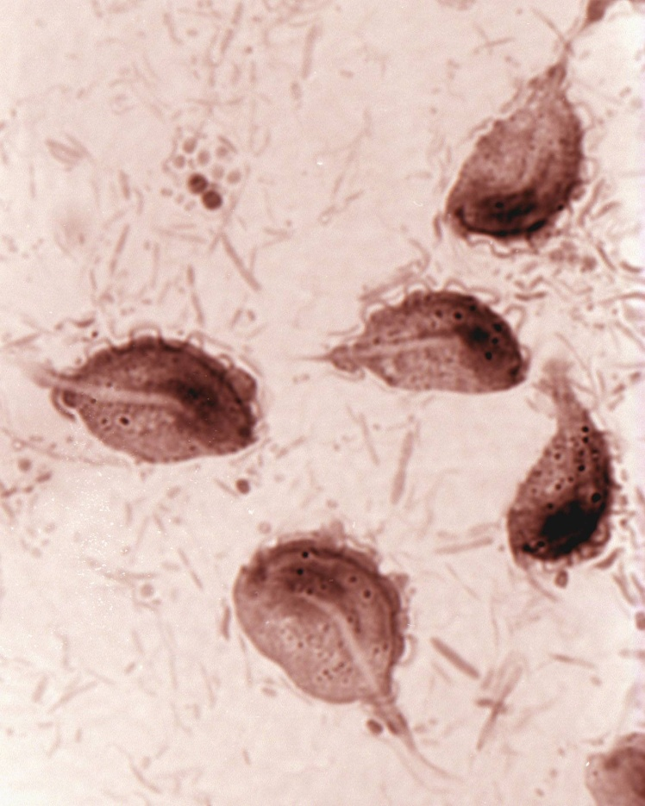
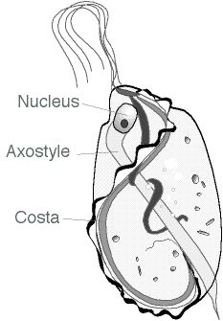
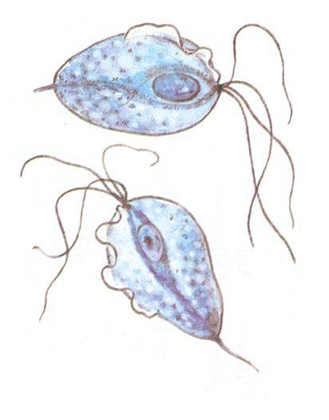
kmeň: meňavkobičíkovce
podkmeň: bičíkovce
druh: Trichomonas pošvový

Slide 14
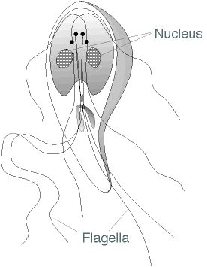
kmeň: meňavkobičíkovce
podkmeň: bičíkovce
druh: Žardia črevná

Slide 15
podkmeň: koreňonožce (sarcodina)
forma meňavky, pohyb pomocou panôžok (pseudopódií)
dve morfologicky odlišné skupiny:
meňavkovce (rhizopoda)
mohutné panôžky (labopódie),
žijú pri podklade
nitkonožce (actinopoda)
tenké panôžky
plávajú voľne vo vode

Slide 16
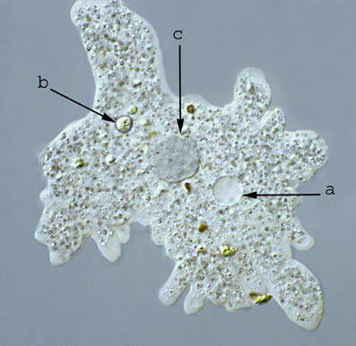
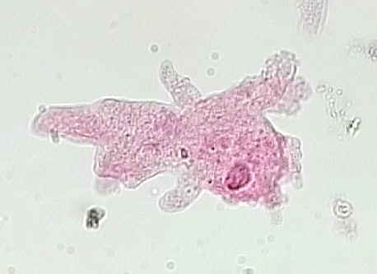
kmeň: meňavkobičíkovce
podkmeň: koreňonožce
druh: meňavka veľká
pulzujúca vakuola
potravová vakuola
jadro

Slide 17
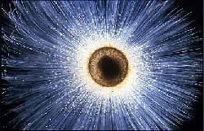
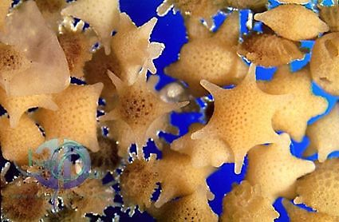
kmeň: meňavkobičíkovce
podkmeň: koreňonožce
dierkavce

Slide 18
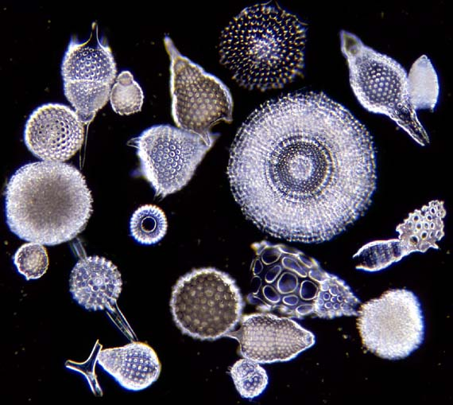
kmeň: meňavkobičíkovce
podkmeň: koreňonožce
mrežovce

Slide 19
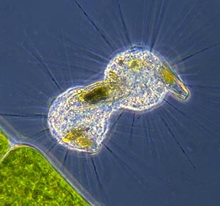
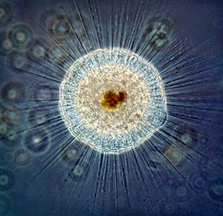
kmeň: meňavkobičíkovce
podkmeň: koreňonožce
slncovky

Slide 20
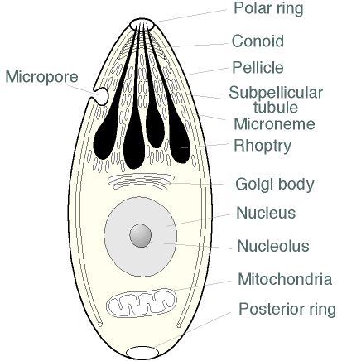
kmeň: výtrusovce (apicomplexa)
parazitické
apikálny komplex (organely na prichytenie sa v bunke hostiteľa),
zložité vývinové cykly (striedanie pohlavnej a nepohlavnej generácie)

Slide 21
kmeň: výtrusovce (apicomplexa)
trieda: Gregariny (Gregarina)
v telových dutinách bezstavovcov,
trieda: Kokcídie (Coccidia)
vnútrobunkové parazity, u zvierat spôsobujú kokcidiózy,
Kokcídia pečeňová
Toxoplazma (Toxoplazma gondii) – prenášaná hlavne mačkami, nebezpečná pre tehotné ženy
trieda: Krvinovky (Haemosporidia)
maláriovec (Plasmodium malariae) – nepohlavné rozmnožovanie prebieha v krvinkách hostiteľa, pohlavné v slinných žľazách medzihostiteľa (komár maláriový) Anopheles maculipenis

Slide 22
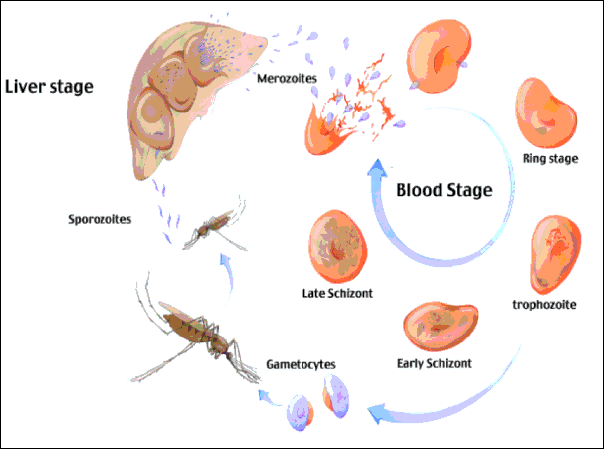
kmeň: výtrusovce
trieda: haemosporidia
druh: Plasmodium malariae

Slide 23
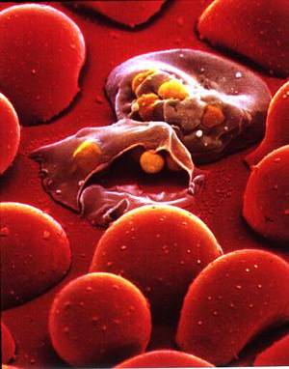
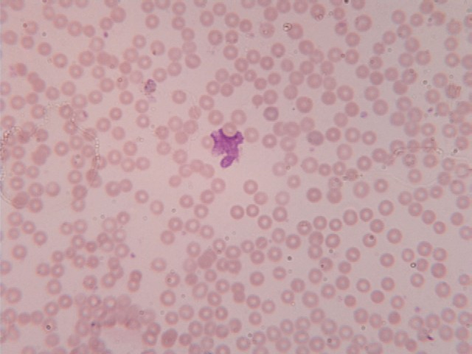
kmeň: výtrusovce
trieda: haemosporidia
druh: Plasmodium malariae

Slide 24
kmeň: nálevníky (ciliophora)
voľne žijúce
zložitá bunková stavba: na povrchu brvy (cílie), bunkové ústa, hltan, potravové a pulzujúce vakuoly, bunkový anus, veľké a malé jadro
osobitný spôsob rozmnožovania – konjugácia

Slide 25
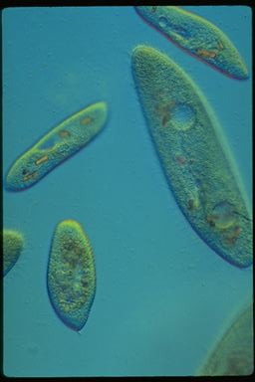
kmeň: nálevníky
druh: črievička končistá

